Slide 1

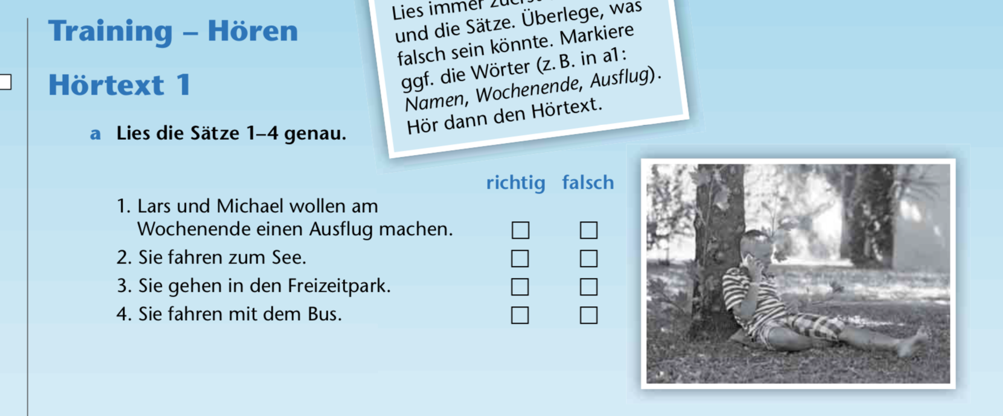
Plateau 2, AB
b
c
X
X
X
X

Slide 2
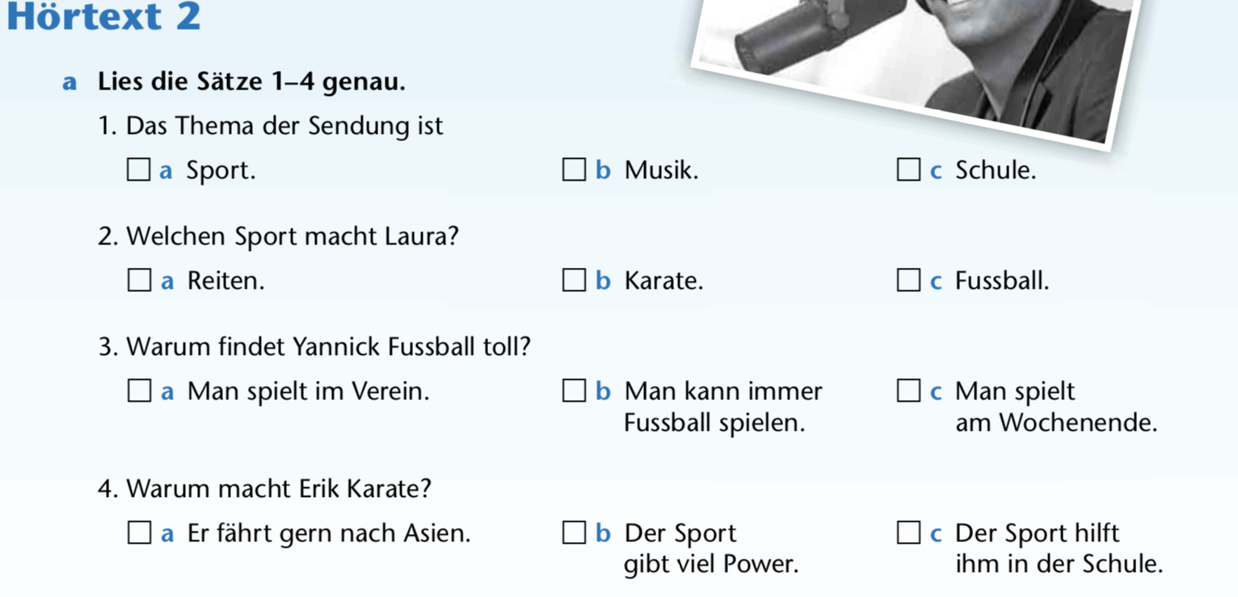
b
c
X
X
X
X

Slide 3
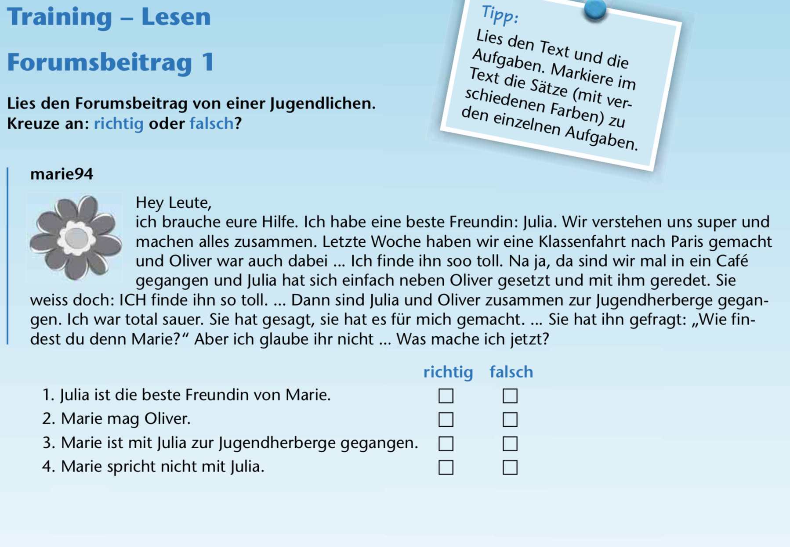
x
x
x
x

Slide 4
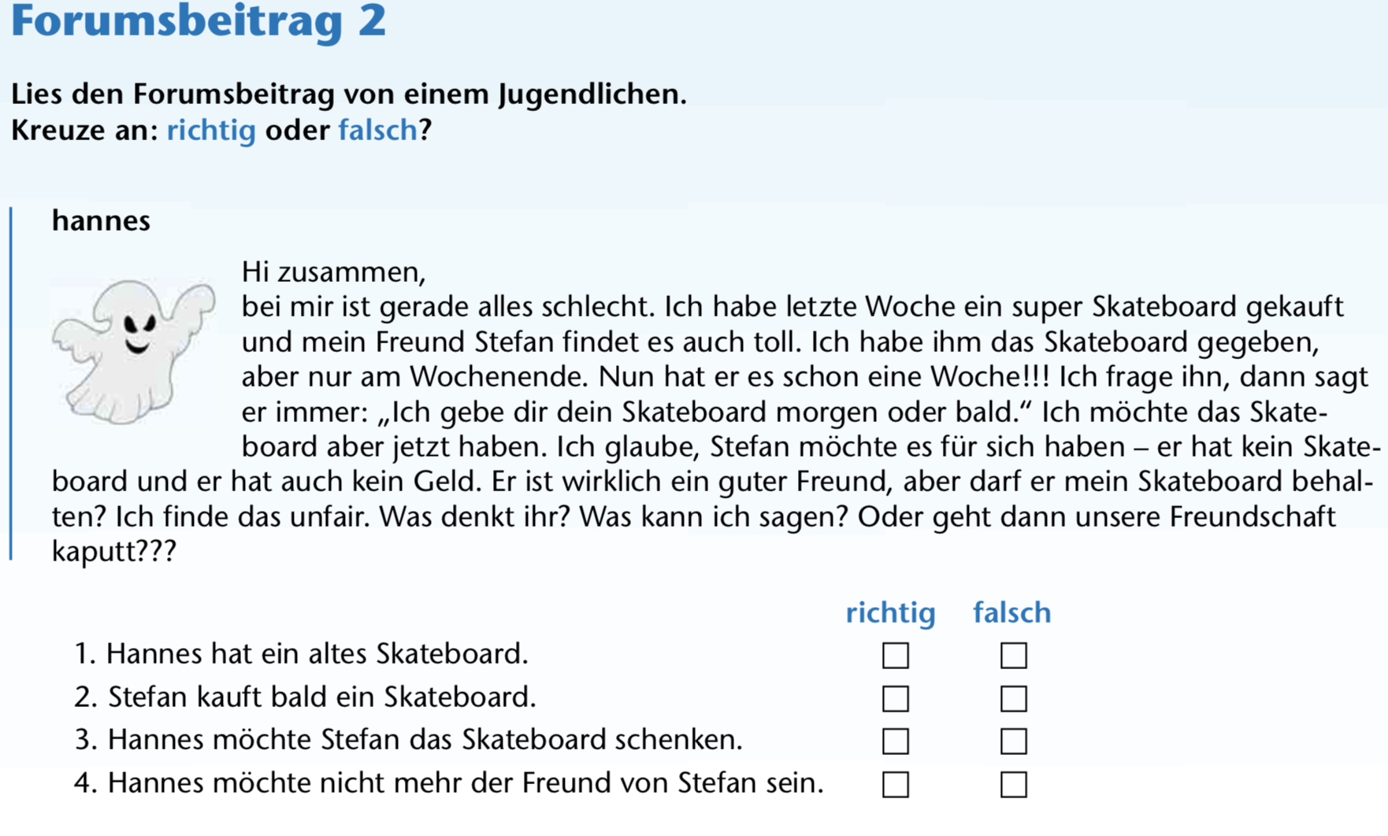
x
x
x
x

Slide 5
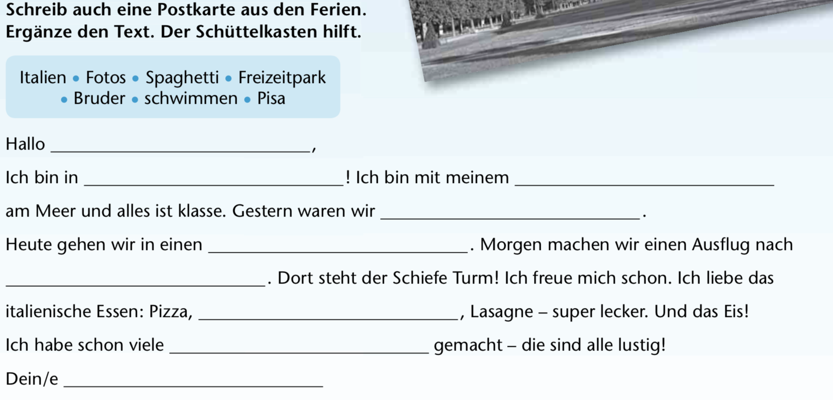
Maria
Bruder
Italien
schwimmen
Freizeitpark
Pisa
Spaghetti
Fotos
Luisa

Slide 6
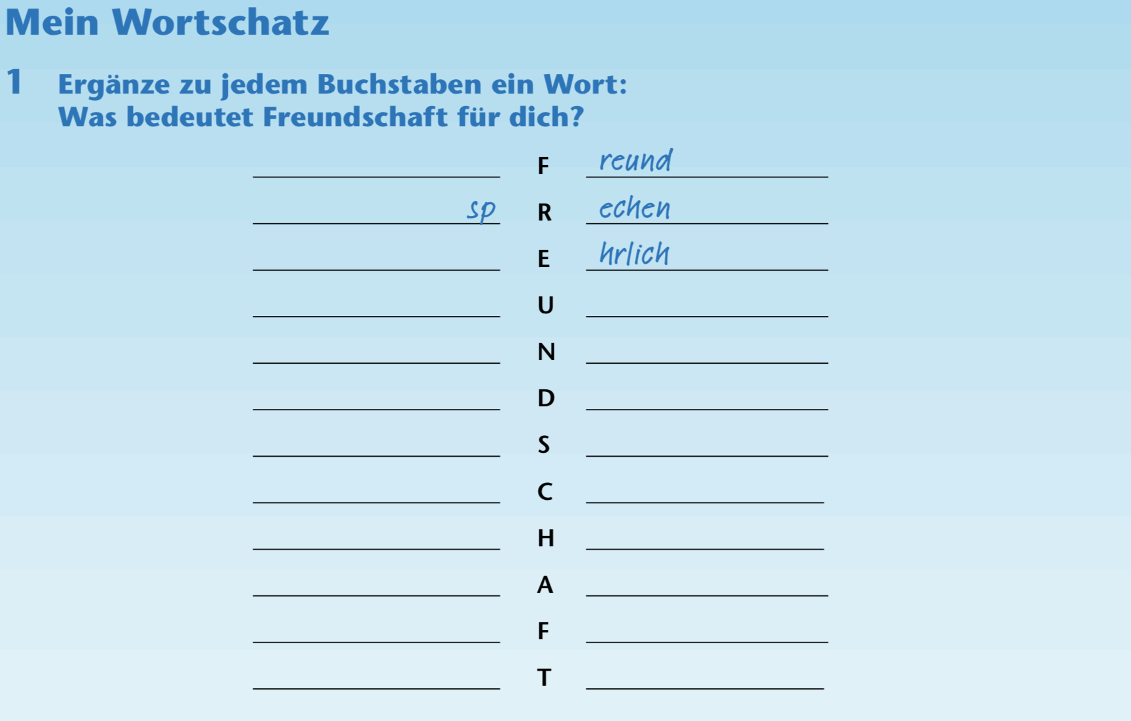
l
stig
Ki
o
u
ver
tehen
la
hen
elfen
Sp
ss
tre
fen
anzen

Slide 7
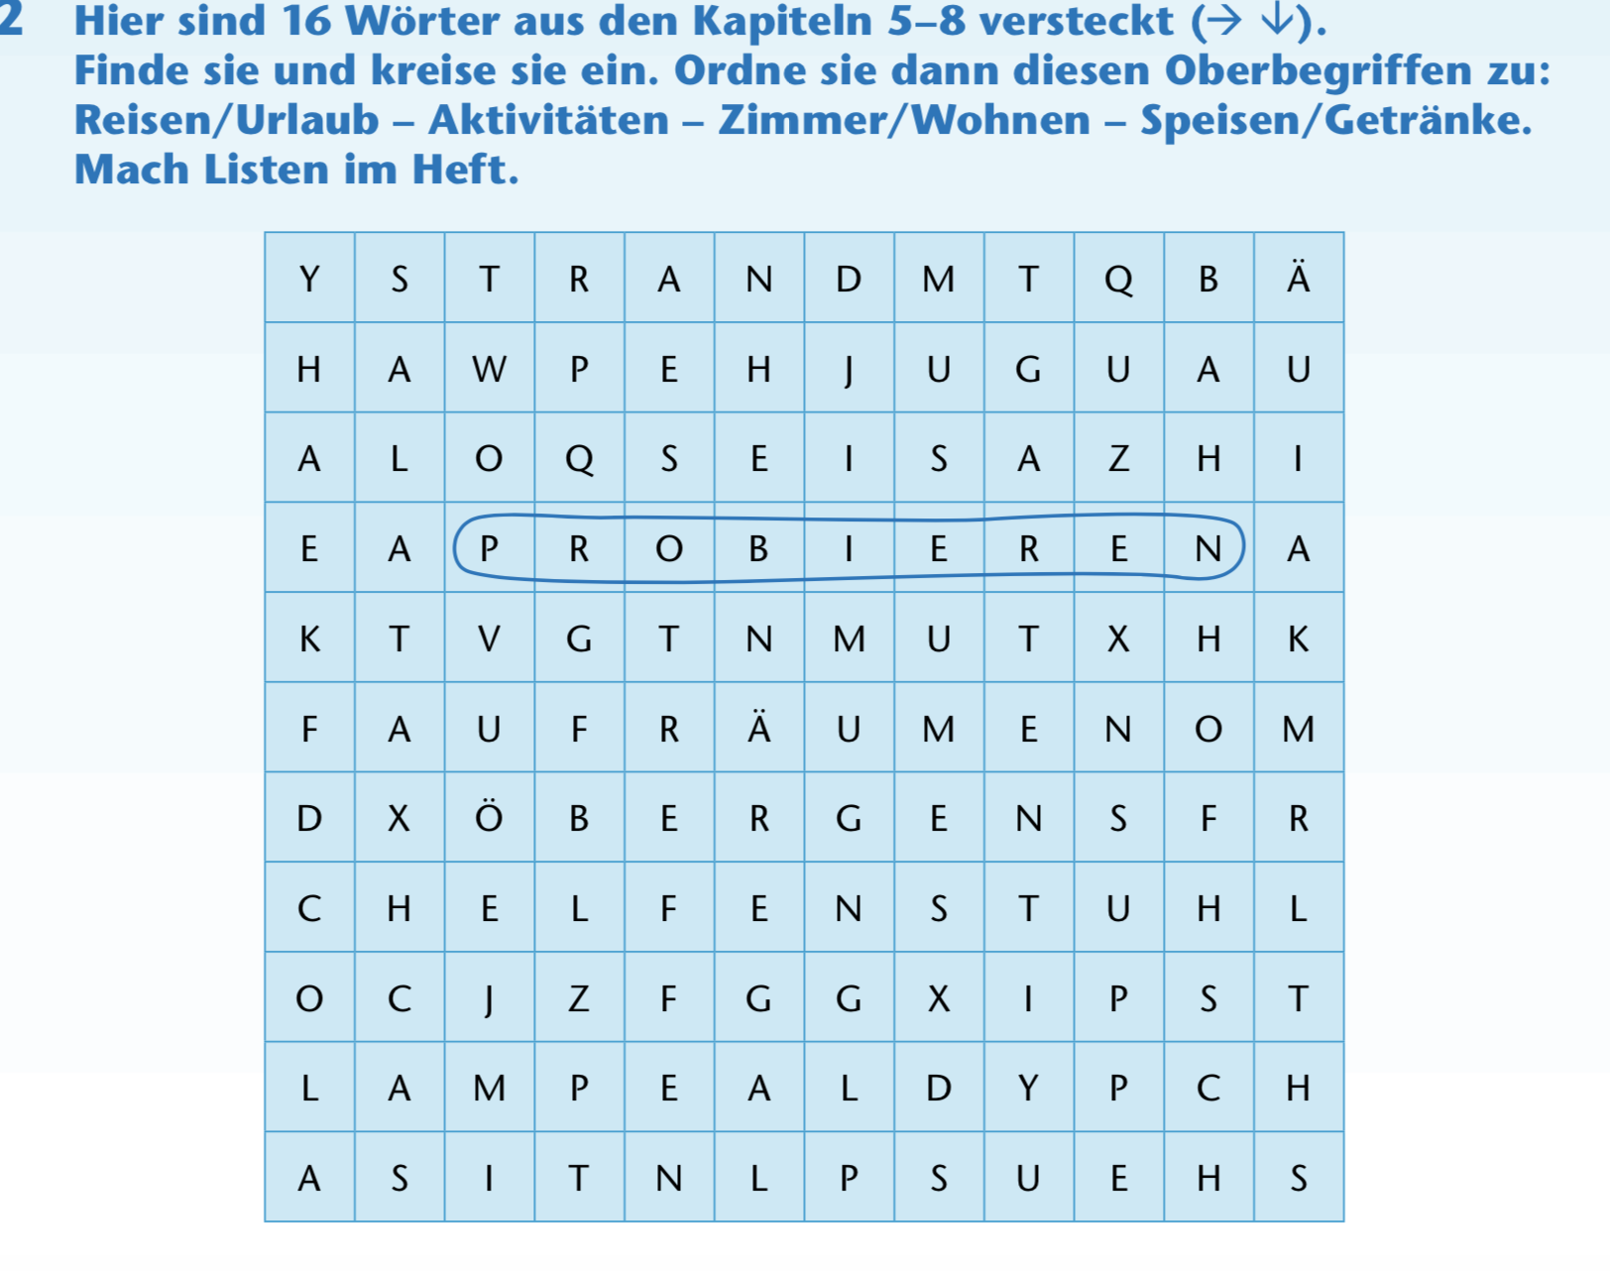

Slide 8
Reisen/Urlaub: Strand - Berge - Museum - Bahnhof
Aktivitäten: probieren - aufräumen - helfen - treffen
Zimmer/Wohnen: Stuhl - Lampe - Regal - Garten
Speisen/Getränke: Eis - Cola - Salat - Suppe

